Slide 1

Поиск в электронном каталоге на сайте ДРУНБ
lib-dpr.ru

Slide 2
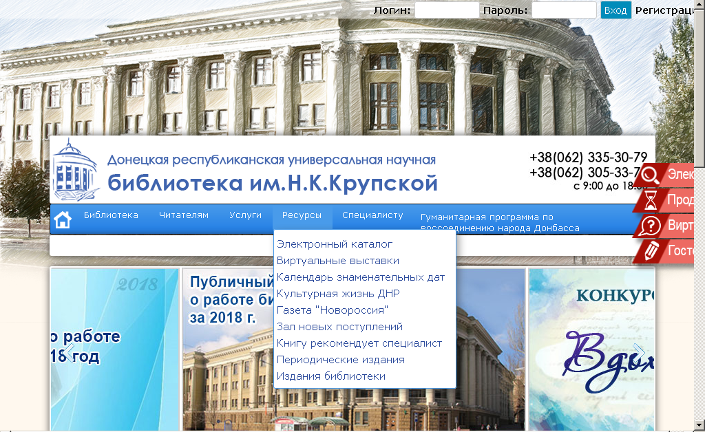

Slide 3
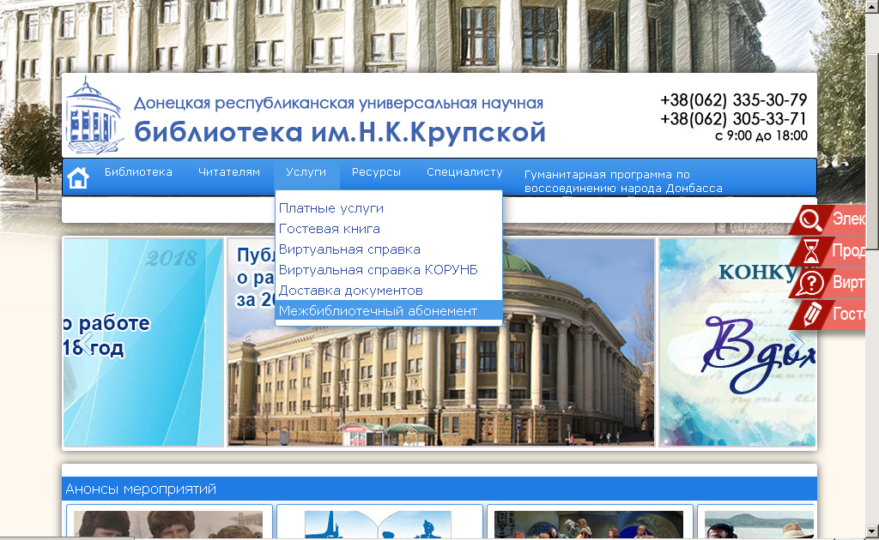

Slide 4
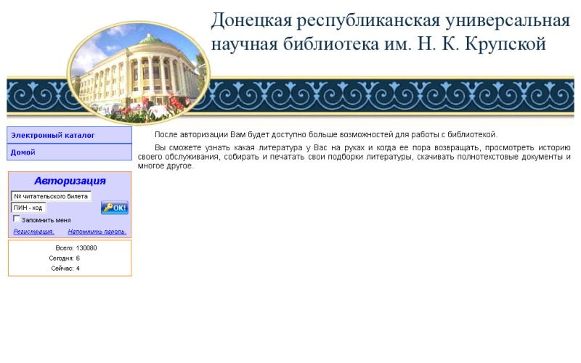

Slide 5
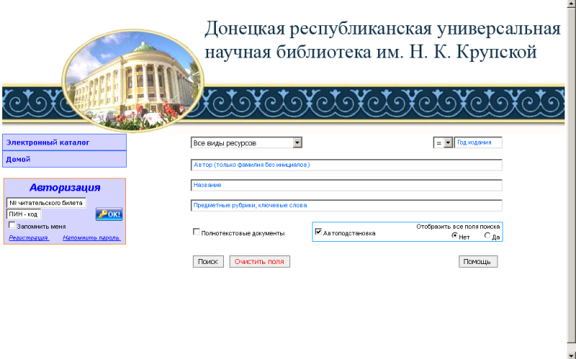

Slide 6
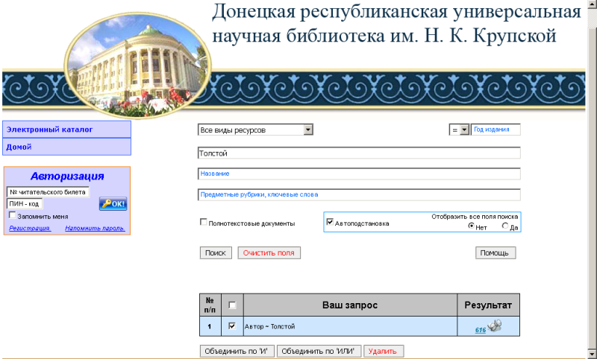

Slide 7
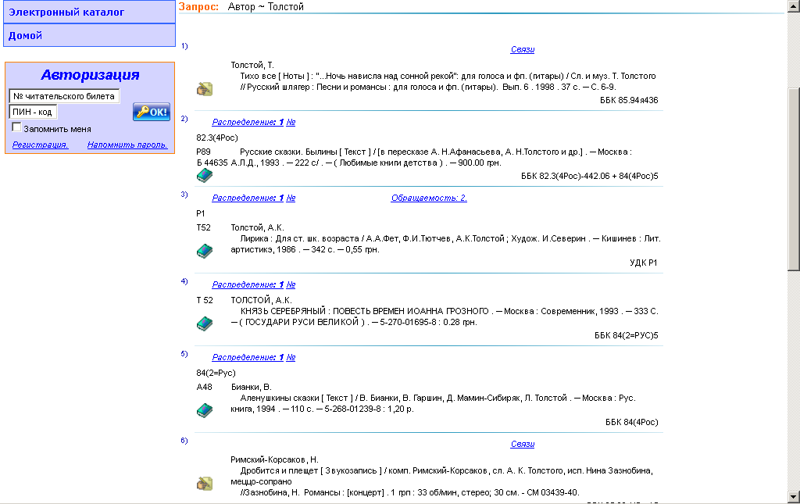

Slide 8
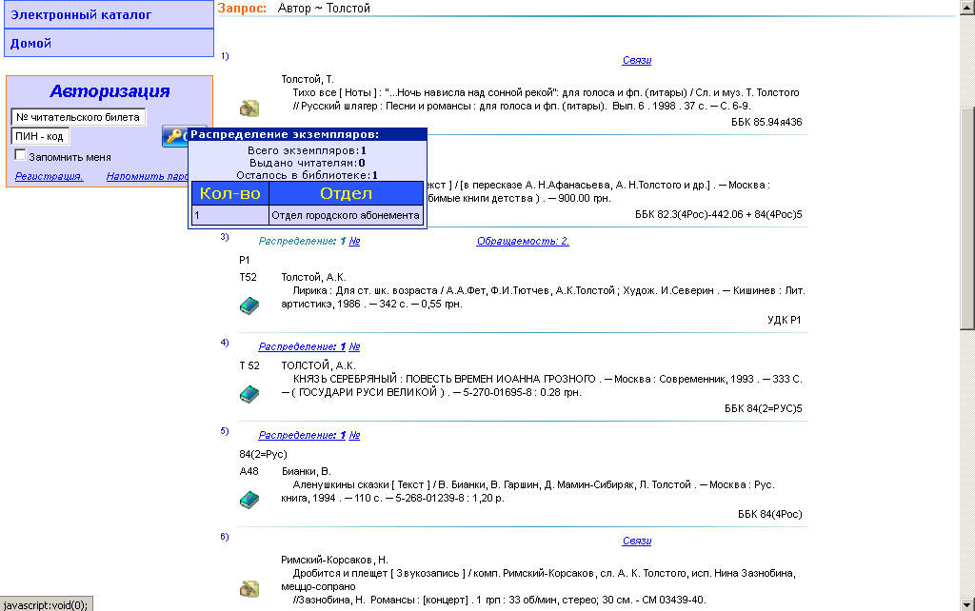

Slide 9
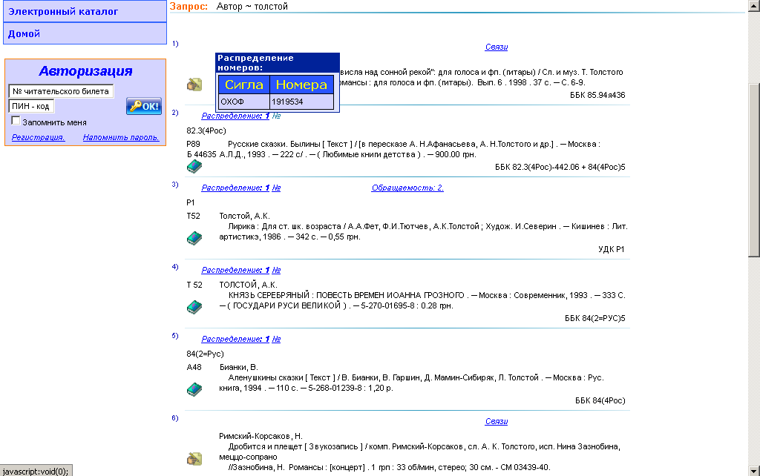

Slide 10
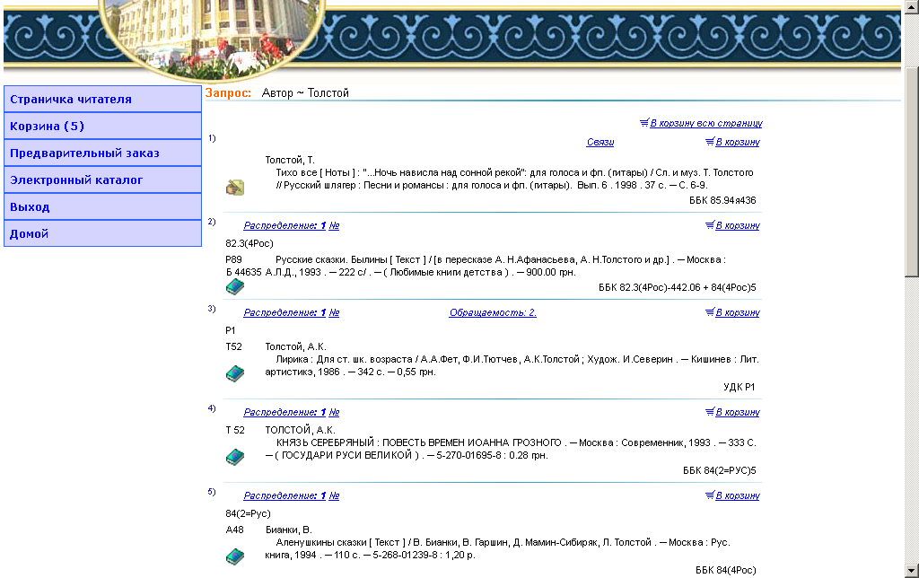

Slide 11
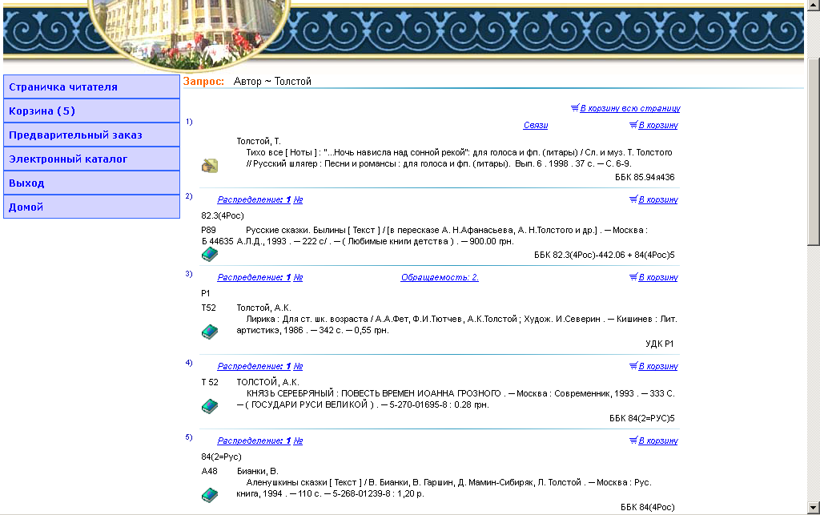

Slide 12
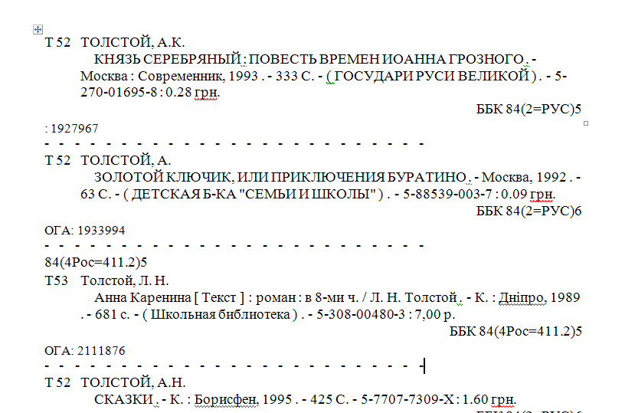

Slide 13
МБА
Контактная информация:
Коротких Лариса Борисовна:
Телефон: +38 (062) 337-35-68
e-mail: mba@lib-dpr.ru
График работы:
понедельник-пятница: с 9:00 до 18:00
Выходные дни: суббота, воскресенье

